Slide 2
《线阵列扬声器垂直角度连续可变技术的实现》 主讲：郭思程

Slide 3
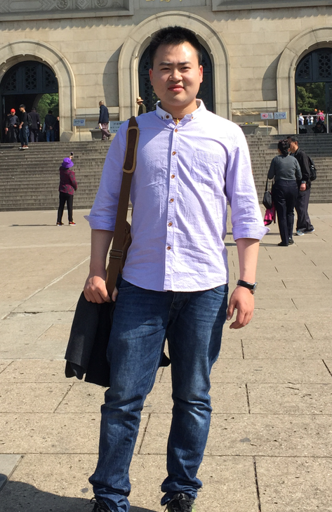
广州市锐丰音响科技有限公司
西南营销中心技术总监 郭思程
2010年广州亚运会 系统设计及安装
2011世界大学生运动会扩声系统 系统设计及安装
2014年南京青年奥林匹克运动会 系统设计及安装
2010年四川省第十二届运动会主会场 系统设计及安装
2014年四川省第十二届运动会主会场 系统工程师
全球海拔最高体育馆-稻城亚丁全面健身中心 系统设计
2016年重庆市第五届运动会扩声系统 系统设计
2016年鼎湖山音乐节扩声系统、西部音乐节扩声系统 系统工程师

Slide 4
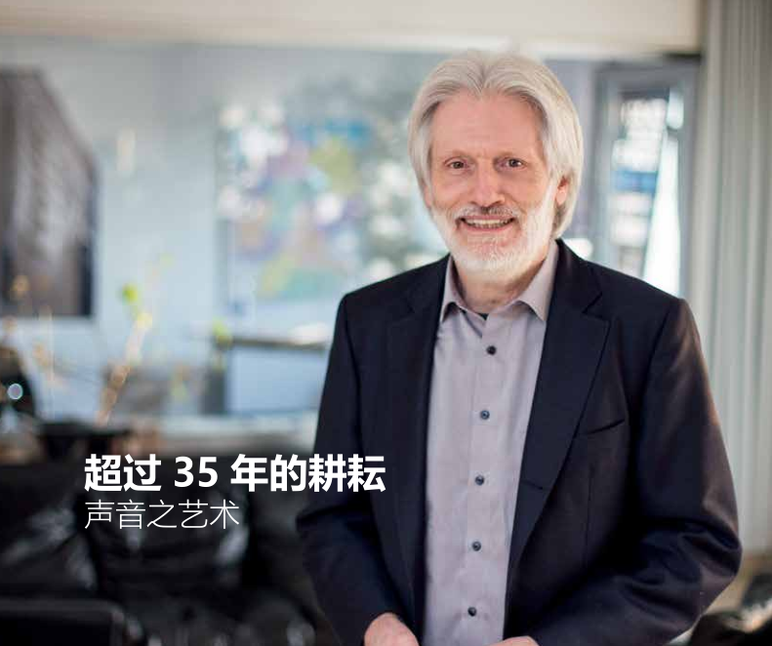
Dieter Klein
KS 的发明人 CEO
“垂直角度连续可变技术”研发人

Slide 5
一、线阵列扬声器的发展现状及特征;
1.线性阵列自欧美兴起以来，席卷全球。
2.几乎所有扬声器品牌厂家都有生产自己的阵列扬声器系统。
3.线性阵列系统应用越来越广泛:大型运动会场馆、大型演出现场、剧场剧院、礼堂及公共扩声

Slide 6
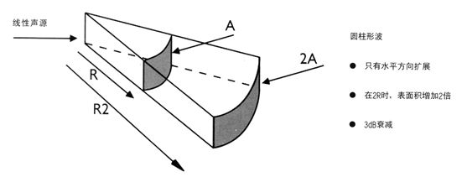
线性阵列基本特性
柱面波：
柱面波扩散面积
每增加一倍距离，
面积增加2倍。声
压衰减3dB。

Slide 7
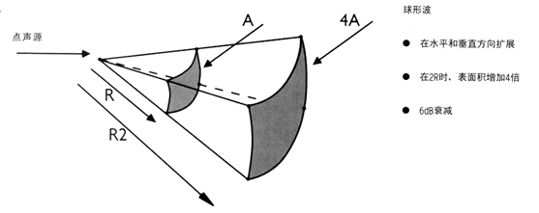
线性阵列基本特性
球面波：
球面波扩散面积
每增加一倍距离，
面积增加4倍。声
压衰减6dB。

Slide 8
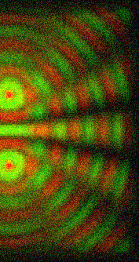
线阵列音箱单只的高频特性：
传统的号角相互靠近会产生相干涉的曲波

Slide 9
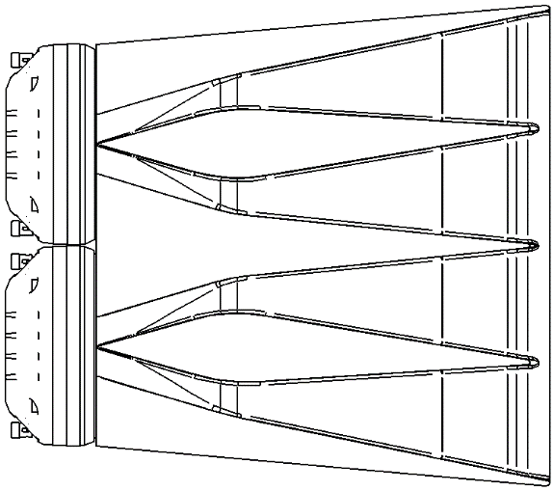
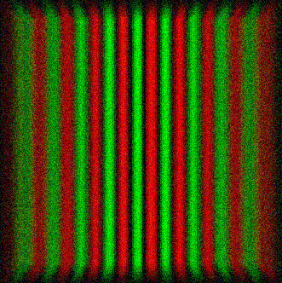
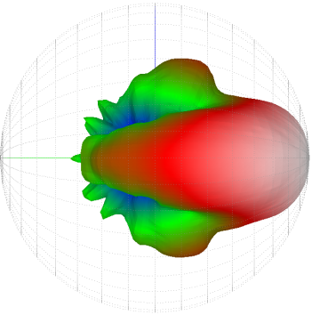
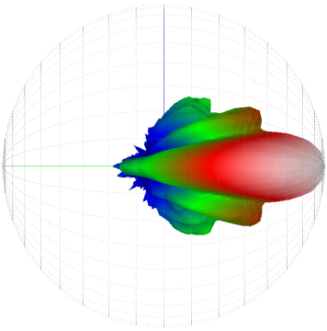
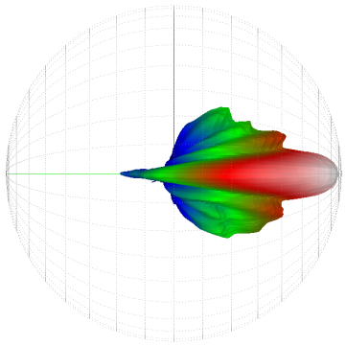
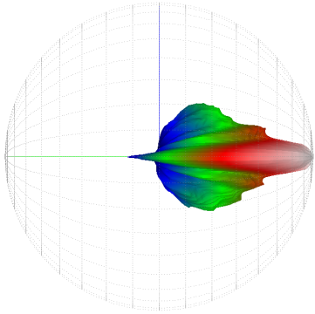
线阵列音箱单只的高频特性：
经过波导号角将能量转换成柱面波，像无数个小声源。高音的垂直指向角度也因转换而变窄，且固定。
2 kHz
4 kHz
6,3 kHz
8 kHz
高频单元指向性

Slide 10
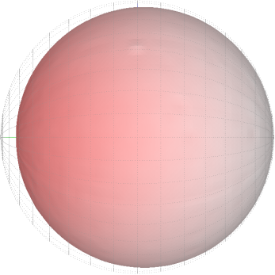
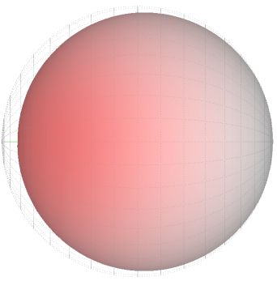
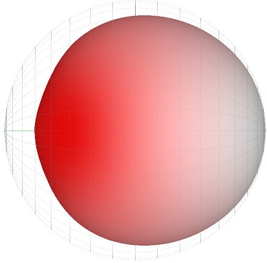
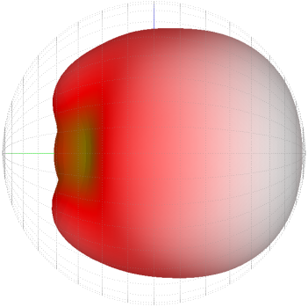
线阵列音箱单只的中低频特性：
中低频单元指向性
63 Hz
125 Hz
250 Hz
500 Hz
中低频单无指向性；
箱体尺寸决定单元的距离；
音箱的数量决定阵列的高度；
中低频指向靠阵列的长度来控制。

Slide 11
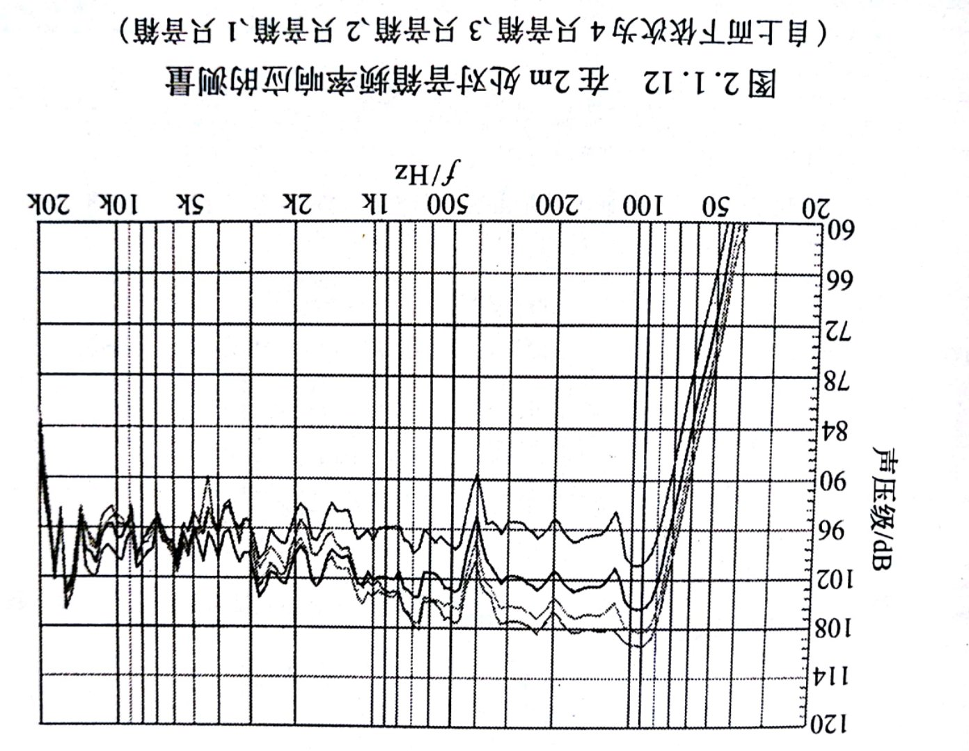
线性阵列音箱叠加的基本特性
从上置下为4只、3只、2只、1只音箱的频率响应图；
1只到2只的能量是叠加6dB；
2只到4只的能量是叠加6dB；
高频段几乎没有叠加；
线阵列高音能量通过叠加增强的量有限。

Slide 12
线性阵列音箱高低频叠加对比
开第八只
104 dB
96 dB

Slide 13
线性阵列音箱叠加的基本特性
开第七八只
104 dB
104 dB

Slide 14
线性阵列音箱叠加的基本特性
开第四到八只
109 dB
104 dB

Slide 15
线性阵列音箱叠加的基本特性
开全部八只
106 dB
104 dB

Slide 16
线性阵列扬声器的突出特点：
1、线性阵列扬声器，中低频没有指向性；
2、中低频能量可通过数量的增加，而得到明显提升；
3、线性阵列扬声器，高频垂直方向有很强的指向性；
4、高频能量不能通过数量的增加，而得到明显提升。
——线性阵列的高频能量是指哪里，就打哪里，非常珍贵！
痛点！！

Slide 17
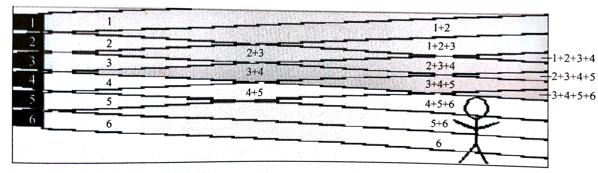
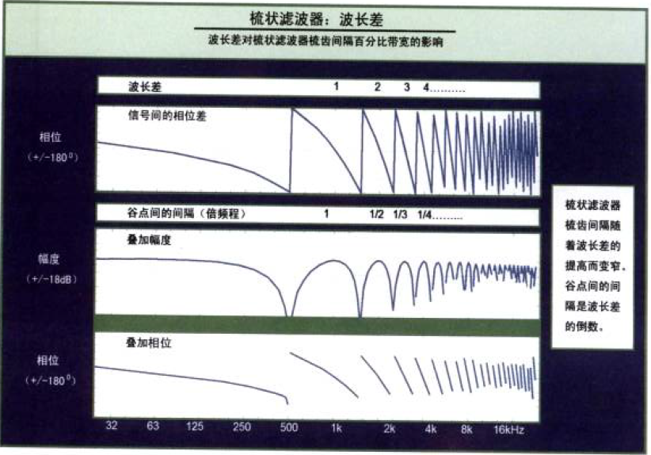
线性阵列扬声器高频垂直角度上出现干扰
7.5°垂直角
阵列音箱
高频衰减快，打不远
痛点！！！

Slide 18
二、线性阵列扬声器指向性的改变方法比较
改变的目的：
控制高频的指向，实质是高频的能量。
改变的方向：
垂直方向：针对观众纵深、剖面角度以及声源干涉而改变覆盖角。

Slide 19
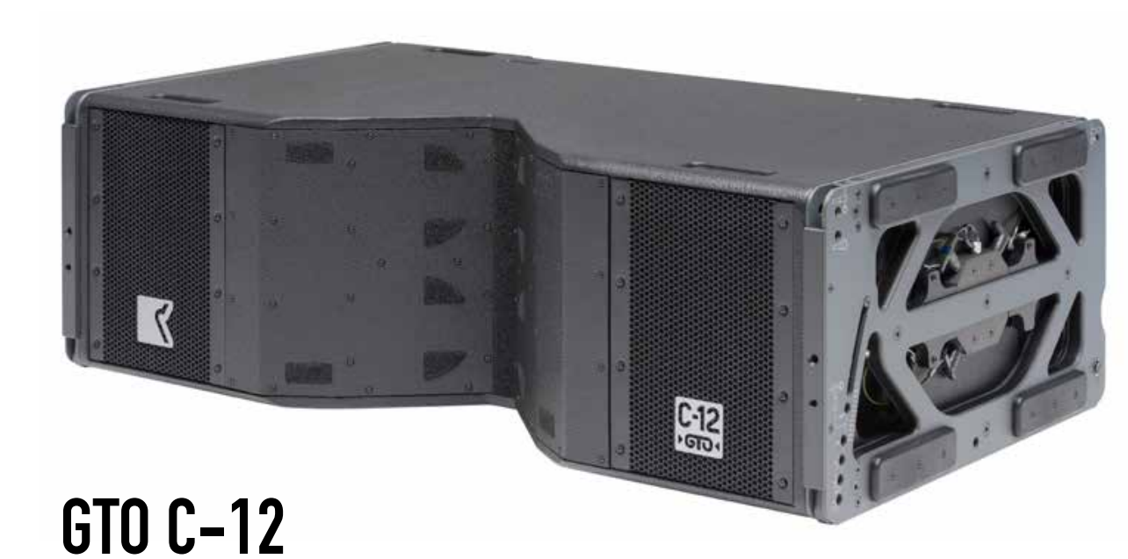
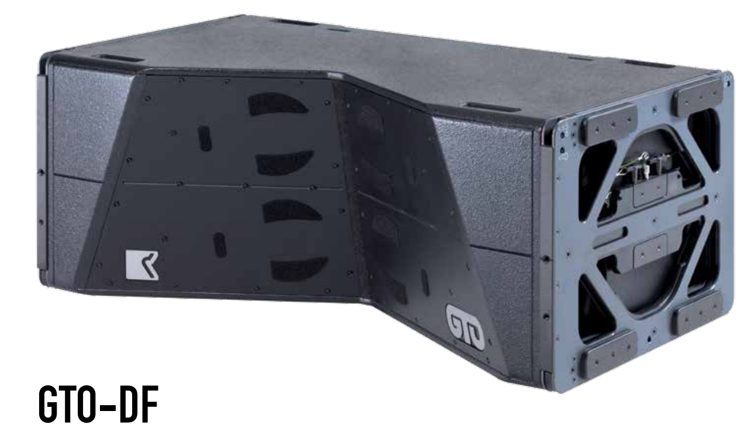
垂直方向的改变方案一：多角度多型号音箱
OUTLINE的GTO制作两个不同角度的阵列音箱；
GTO C-12：水平角度：90°,垂直窄角；
GTO-DF：水平角度：120°，垂直角度：25°

Slide 20
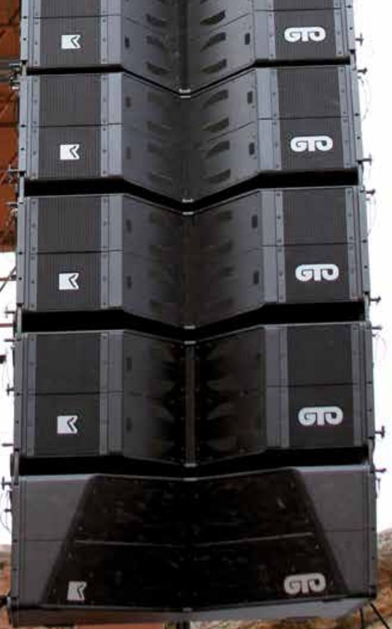
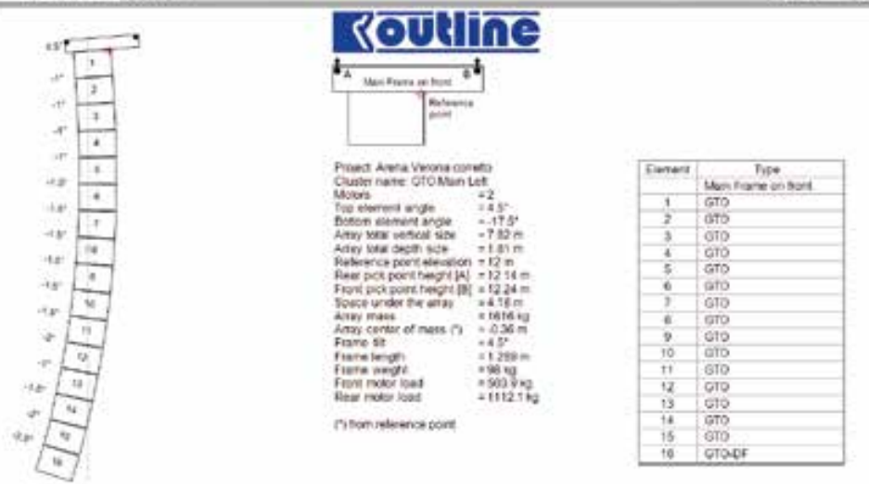
垂直方向的改变方案：
组合使用时，最底下一只为宽角度。

Slide 21
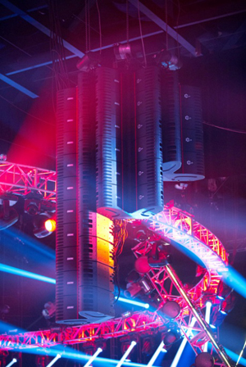
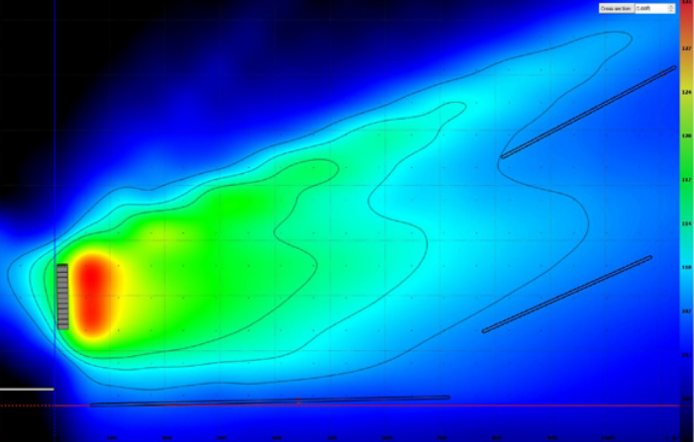
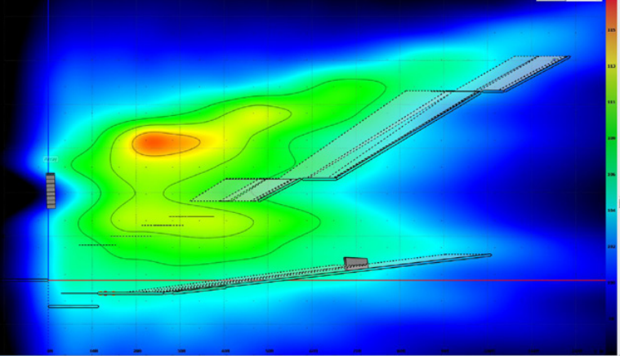
垂直方向的改变方案二：多通道电子控制
EAW Anya不能简单地归类为一款音箱，它代表着一种全新的概念：自适应调整。可快速生成几乎所有的三维波阵面。每只Anya模块都包括22个喇叭单元，由22个功放模块单独驱动，同时由22个DSP通道单独处理。Anya音箱组笔直吊挂

Slide 22
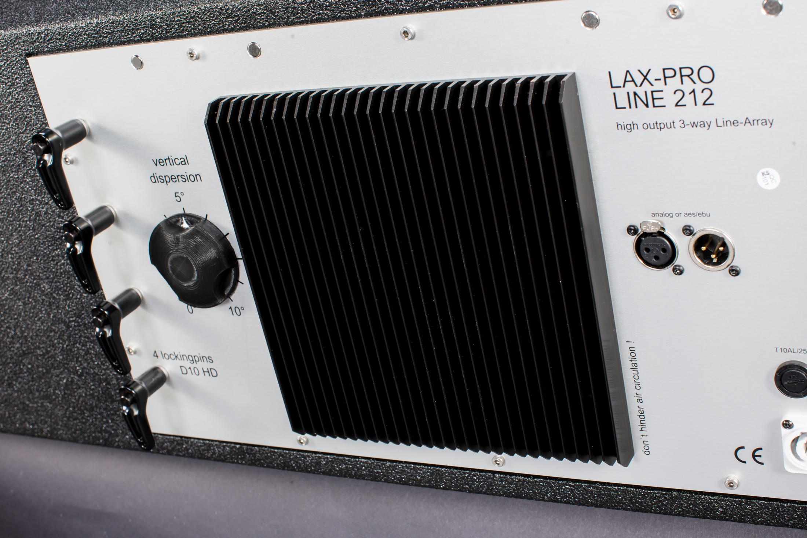
三、线阵列扬声器垂直覆盖角度可变技术的应用
垂直分散技术（Vertical Dispersion）：德国KS全新研发的独特高音波导技术，在一个波导号角中，通过调节，可使阵列高音的垂直的覆盖角度在0°和10°之间连续无级转换。
配合KS独有的FIRTECTM对系统重新处理，重现完美的指向和音色
现应用于LAXPRO LINE212双十二寸线阵列音箱中。

Slide 23
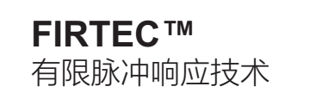
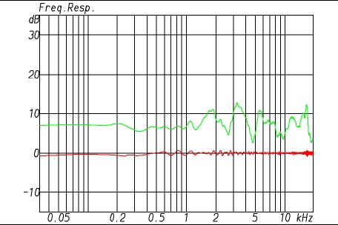
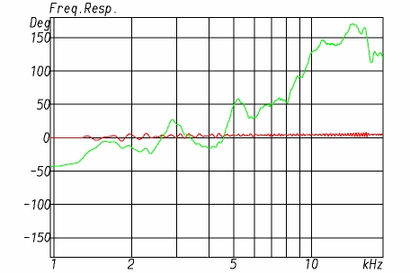
KS核心技术
Frequenzyrespons Phaserespons
频率响应平坦
（中立）
相位响应平坦
（时序正确）
Green: 没有FIRTEC校正的扬声器的测量
Red: FIRTEC校正之后

Slide 24
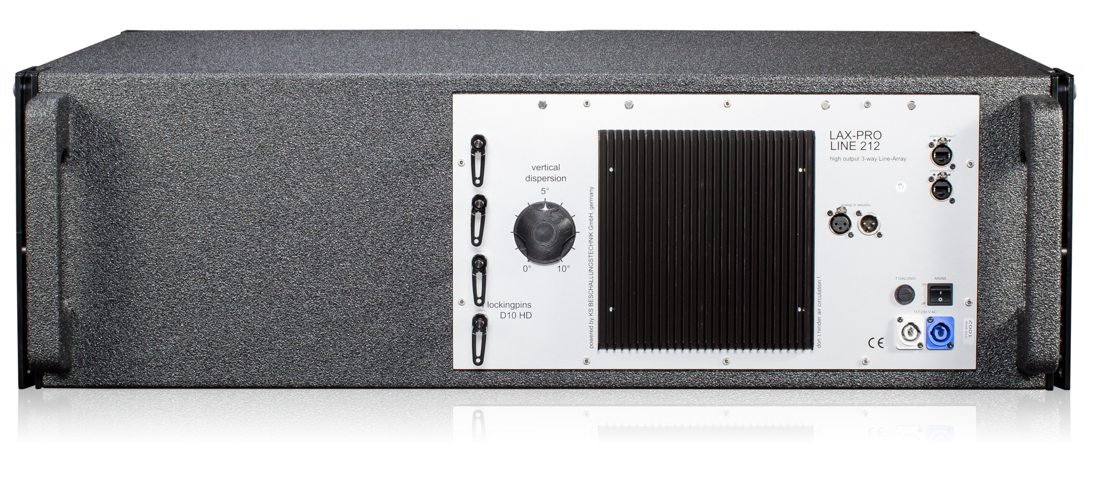
三、线阵列扬声器垂直覆盖角度可变技术的应用
LAXPRO LINE212双十二寸线阵列音箱
FIRTECTM
Vertical Dispersion
KS-NET
DSP+AMP

Slide 25
垂直分散技术（Vertical Dispersion）的调节
垂直分散技术（Vertical Dispersion）：通过音箱后面板中旋钮，无极调节，产生0°到10°的垂直角度变化。

Slide 26
垂直分散技术（Vertical Dispersion）0°偏轴响应图
从上往下各频率响应分别是，红色为轴向0°到偏移4°对比

Slide 27
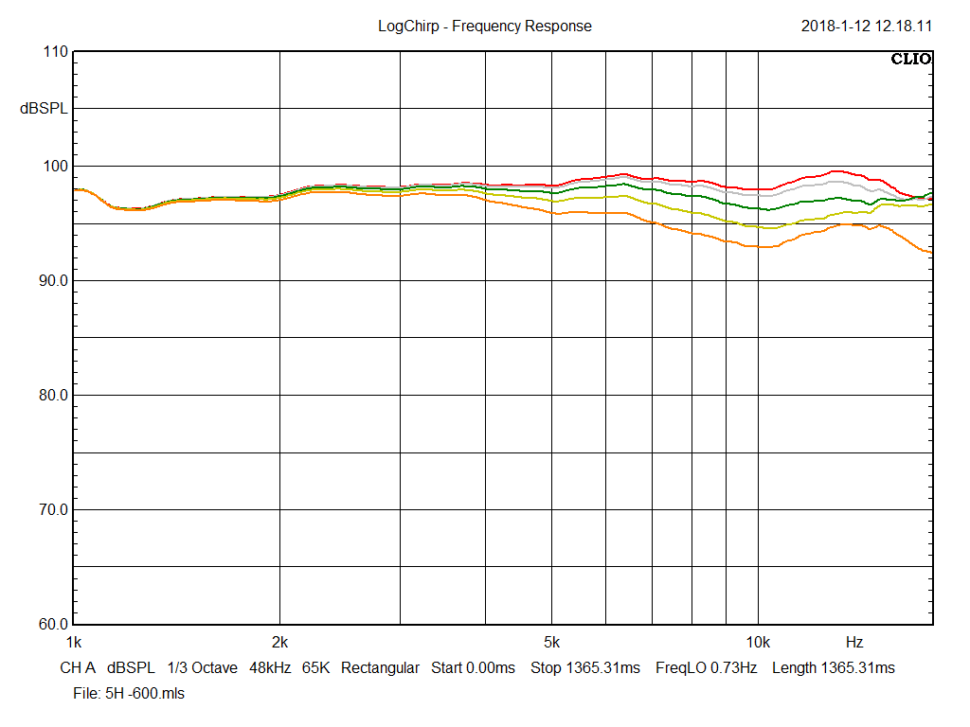
垂直分散技术（Vertical Dispersion）5°偏轴响应图
从上往下各频率响应分别是，红色为轴向0°到偏移4°对比

Slide 28
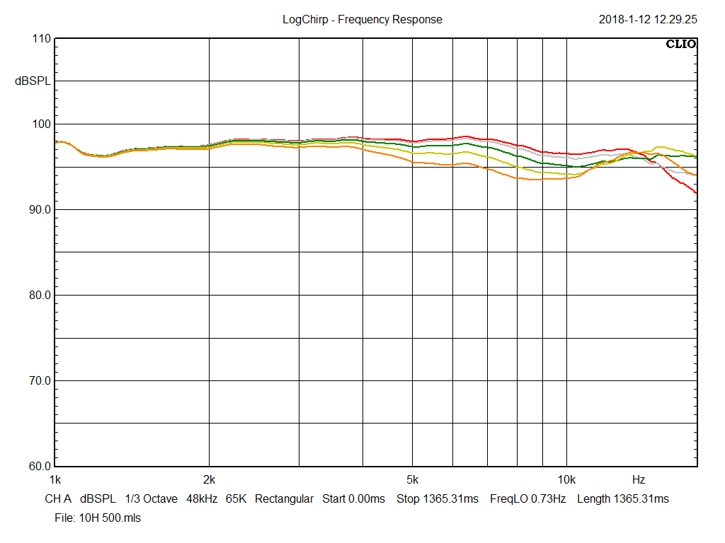
垂直分散技术（Vertical Dispersion）10°偏轴响应图
从上往下各频率响应分别是，红色为轴向0°到偏移4°对比

Slide 29
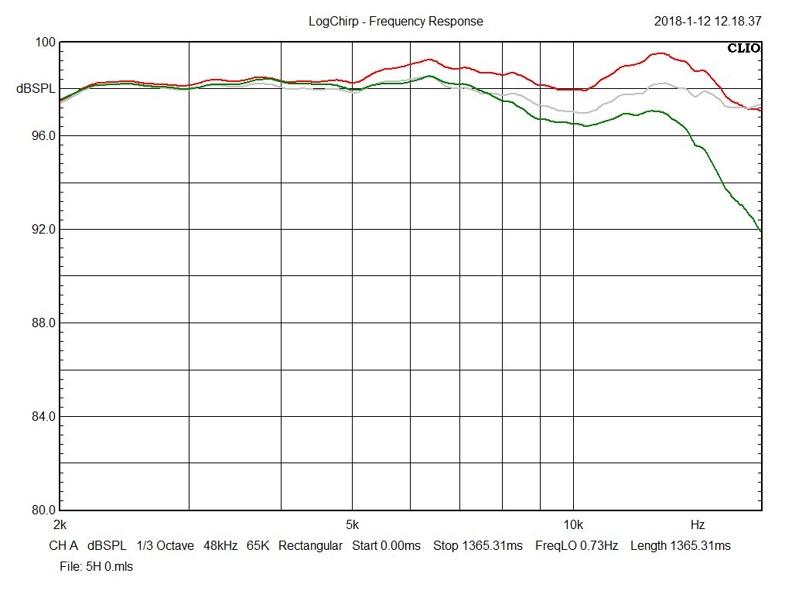
从能量守恒角度出发：
高音垂直角度变窄，可以理解为能量集中
高音垂直角度变宽，可以理解为能量分散
由图可预知，窄角传输，对声音能量的保持有利；
从上往下各频率响应分别是，红色为0°、银色5°、绿色10°

Slide 30
垂直分散技术（Vertical Dispersion）应用在直线阵列
2°
2°
2°
2°
2°
2°
垂直覆盖角度分散为2°时，垂直方向高频声干扰少

Slide 31
垂直分散技术（Vertical Dispersion）应用在曲面阵列
2°
3°
3°
3°
3°
3°
垂直覆盖角度分散为3°时，在等距情况下高频均匀平滑分布

Slide 32
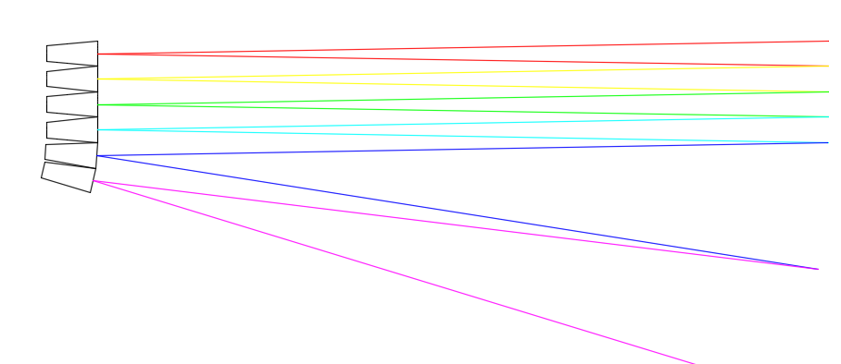
垂直分散技术（Vertical Dispersion）应用在J型阵列
2°
2°
2°
2°
10°
10°
垂直覆盖角度分散为2°及10°时，在等距情况下高频均匀平滑分布

Slide 33
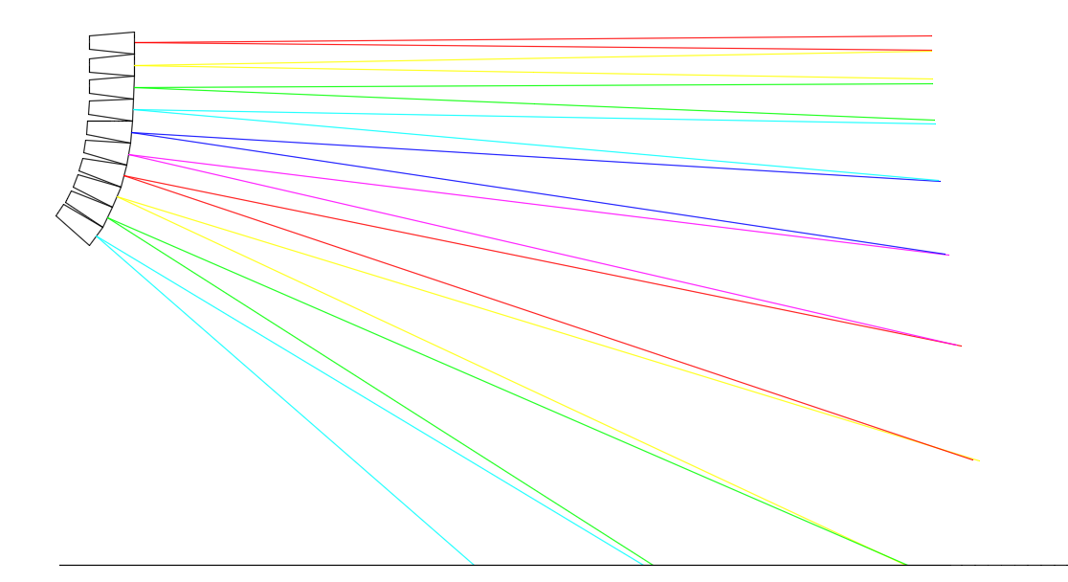
垂直分散技术（Vertical Dispersion）
1°
2°
3°
4°
5°
6°
7°
8°
9°
10°
精确调整每个音箱的高频垂直角度，给你一个均质的声波范围，高频没有干扰和死角。
+
等于：完美垂直可变指向
FIRTECTM
Vertical Dispersion

